Slide 1

Tutorial 1
Ajabar Linear Elementer I
MATA4112

Slide 2



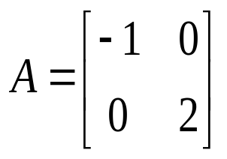
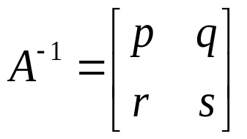
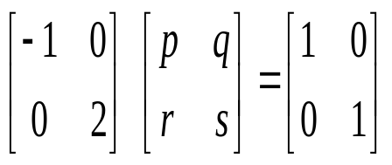
MATRIKS BUJUR SANGKAR DAN SIFAT-SIFATNYA
Matriks bujur sangkar adalah matriks yang jumlah baris dan jumlah kolomnya sama. Jadi ukuran matriks bujur sangkar adalah nxn. Karena matriks bujur sangkar adalah juga matriks maka sifat-sifat matriks juga berlaku pada matriks bujur sangkar.
Definisi
Invers suatu matriks bujur sangkar A (orde m) adalah matriks bujursangka
yang memenuhi . ( = matriks satuan orde m)
Contoh :
Tentukan invers matriks
Kita misalkan inversnya adalah
Kita tentukan p, q, r, s sehingga memenuhuhi
Dengan menggunakan perkalian matriks didapat p= -1, q= 0, r= 0, s= 0,5

Slide 3
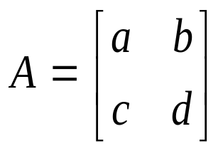
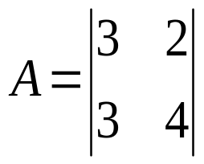
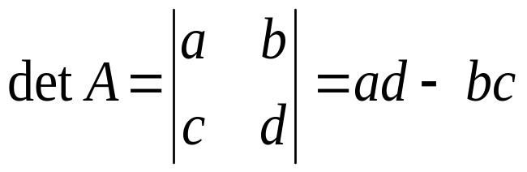

MATRIKS BUJUR SANGKAR DAN SIFAT-SIFATNYA
Definisi
Matriks bujursangkar yang tidak mempunyai invers disebut matriks singular. Matriks bujursangkar yang bukan matriks singular, disebut matriks tak singular.
Berkaitan dengan invers matriks ada suatu besaran yang sering digunakan, yaitu determinan suatu matriks. Untuk matriks 2x2 determinan ditentukan sebagai berikut :
Misalkan ada matriks
Contoh :
Jika
Determinan A didefinisikan sebagai :
Maka determinan A adalah,

Slide 4
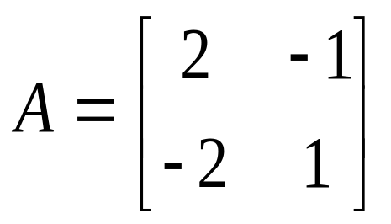


MATRIKS BUJUR SANGKAR DAN SIFAT-SIFATNYA
Dalil
Matriks A tak singular, jika dan hanya jika detA ≠ 0.
Contoh :
Matriks
Adalah singular karena
Dalil
Jika A dan B matriks tak singular berukuran sama, maka AB punya invers, dan

Slide 5
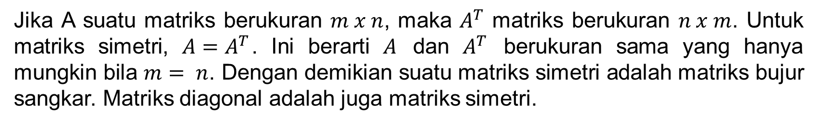
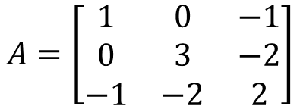
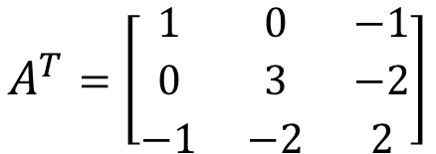
MATRIKS SIMETRI
Definisi
Invers suatu matriks bujur sangkar A (orde m) adalah matriks bujursangka
yang memenuhi . ( = matriks satuan orde m)
Contoh

